Slide 1
Gjuhë shqipe dhe letërsi

Slide 2
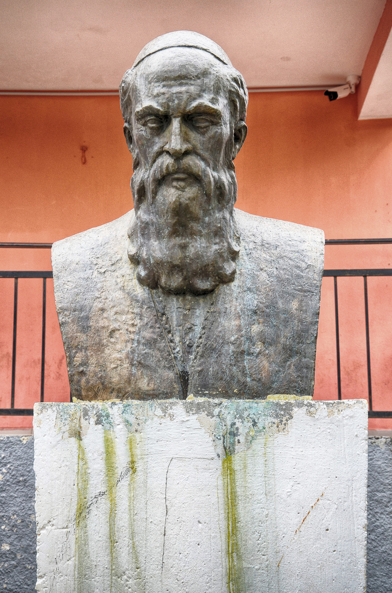
Pjetër Budi-"Doktrina e Kërshten"
Pjetër Budi na paraqitet me një biografi më të plotë edhe pse vjen pas Gjon Buzukut. Lindi më vitin 1566 në Gurë të Bardhë të Matit, në një familje të shquar që në kohë të Skënderbeut .
Në rrethin familjar mori mësimet e para, por më shumë mësoi vetë, aq sa arriti të fitojë të drejtën që në moshë 21 vjeçare të bëhet meshtar në Kosovë e Maqedoni.Pjetër Budi zhvilloi një veprimtari tre dimenzionale: si prelat,si krijues dhe si veprimtar politik. Në të tre rrafshet tregoi një origjinalitet veprimi: reformator fetar,krijues produktiv dhe projektues I një plani për kryengritje gjithëkombëtare e ndërballkanike.
Në vitin 1599 u avancua në postin e përgjithshëm të kishave të Serbisë. Në këtë post shërbeu plot 17 vjet deri në vitin 1616. Po në këtë vit u mbajt Kuvendi I Prekuples ku morën pjesë më se 2000 delegatë.
Në vitin 1618 shkoi në Romë për dy qëllime: Të shtrojë kërkesat dhe Të botojë veprat që i kishte bërë gati.
Më 15 shtator viti 1621 i shkruan një letër Kardinal Gocadinit.Letra ka rëndësi të madhe historike se ishte i pari dokument që flet për planin e një kryengritje gjithëkombëtare. Në plan parasheh së pari të sulmohen kështjellat,tregon vendet ku do të plas kryengritja dhe numrin e ushtarëve në çdo krahinë që do të përfshinte vendet nga Tivari deri në Vlorë.
Pjetër Budi erdh në Shqipëri në janar të vitit 1622 ku do të mbajë një mbledhje në të cilën u vendos që tu ndalohet veprimtaria misionarëve të huaj sepse nuk e njihnin gjuhën shqipe dhe se bënin veprimtari antikombëtare.
Nuk shkoi shumë kohë nga kjo mbledhje,para Krishtlindjeve të vitit 1622 Budi mbytet aksidentalisht duke kaluar lumin Drin.

Slide 3
Vepra
Pjetër Budi botoi 4 vepra:
1.Doktrina e Kërshten-1618
2.Pasqyra e t'rëfyemit-1621
3.Rituali roman-1621
4.Kush thotë meshë këtë kafshë duhet me shërbyem-1621
Pjetër Budi është një prozator dhe poet më produktiv I shekullit XVII. Proza e Budit e tipit të përkthyer nga italishtja e latinishtja në origjinal.
Si poet ka shkruar më se 3200 vargje,motivet janë biblike dhe personale. Ato biblike janë nga Dhjata e vjetër dhe e re, e kemi këtu motivin e vëllavrasjes, Kaini vret të vëllanë Abelin,motivin e vajeve,Shën Maria vajton të birin Kristin.
Nga poezitë personale më të shquara janë ato të poetikës letrare: Të aktit të frymëzimit, të aktit të krijimit të zgjedhjes së motivit.
Pjetër Budi përdor vargun 8 rrokësh.
Luftoi me shpirt për fenë e atdhenë, mbetet si një nga figurat më patriotike dhe më tragjike të letërsisë shqiptare.

Slide 4
Detyrë shtëpie
Të lexohet parathënia e Doktrinës në faq.225 në origjinal.
Material I përgatitur për vitin e parë ekonomi
Prof. Fatime Xheladini

